Slide 1
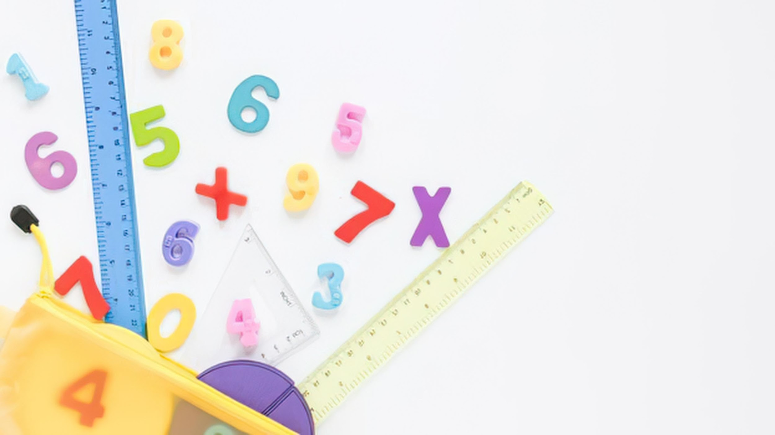
مَدرسَة العُطلة الصيفيّة
رياضيّات
الصّف الرّابع
الأعداد الطبيعيّة
البَحث عن الكَنز

Slide 2


لُعبة -
البحث عن الكنز
نشاط افتتاح -
عارضة شرائح
"بُقَع بألوان" ( 7.1

Slide 3
قبل سَنوات كثيرة، عندما بُنيَت المدرسَة، خبّأ المدير الأوّل للمدرسة كنزًا سرّي داخل المدرسة.
كان المدير يحبّ الألغاز كثيرًا، ولذلك ترك وراءَه سلسلة رموز يستطيع حلّها فقط التلاميذ الأذكياء.
لكن...لم ينجح حتى يومنا هذا أي شخص في إيجاد الكنز.
في هذا الصباح، عند تنظيف الصّف، وُجِد داخل كتاب قديم، مكتوب قديم مغطّى بالغُبار…

Slide 4

“ التّلاميذ الأعزاء،
إن وجدتم هذا المكتوب – علامة على أنّكم مستعدون للتحدّي!
الكنز الذي خبّأته ما زال مخفيًّا داخل المدرسة، لكن مَن يُفكّر، وَيشارك ولا يتنازل – يمكنه إيجاد الكنز.
سوف تجدون مهمّة في كلّ محطّة.
كلّ حلّ سيوصلكم لإيجاد بوصلة مكان الكنز.
بالنّجاح!
المدير الأوّل للمدرسة"

Slide 5

لغز 1
مُعطاة الأرقام 5, 4, 3, 2, 1.
عليكم بناء أكبر عدد ممكن والمكوّن من 4 منازل ويقبَل القسمة على 6.
لا يجوز استخدام نفس الرّقم أكثر من مرة واحدة.

Slide 6
اللغز التالي موجود في______________________

Slide 7
لغز 2
مُعطاة الأرقام 9, 8, 6, 3, 1.
عليكم استخدام جميع الأرقام وبناء أصغر عدد مُمكن ويقبل القسمة على 3.

Slide 8
اللغز التالي موجود في ______________________

Slide 9
لغز 3
أي حاصل جمع هو الأقرب للعدد 10,000؟
أ. 4,980 + 4,760
ب. 5,120 + 4,890
ج. 5,050 + 5,050

Slide 10
اللغز التالي موجود في ______________________

Slide 11
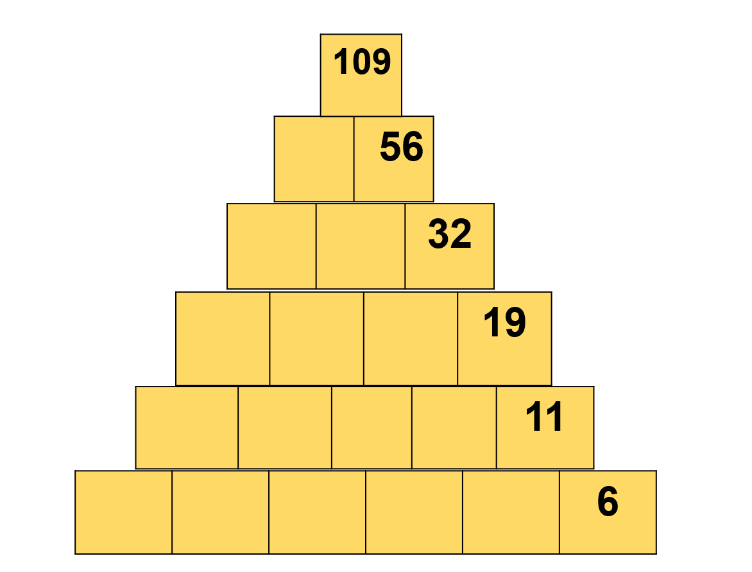
لغز 4- هرم أعداد
أمامكم هرم أعداد، حاصل جمع كل عددين متجاورين مُسجّل في التربيعة التي فَوقهما. أكملوا الأعداد الملائمة في التّربيعات الفارغة.

Slide 12
اللغز التالي موجود في ______________________

Slide 13
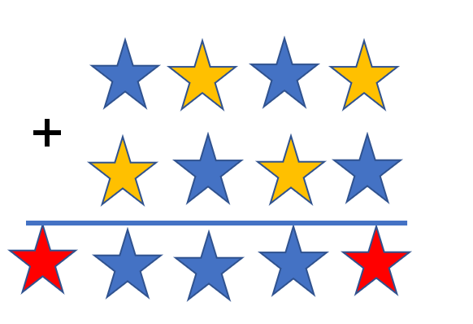
لغز 5
في التّمرين الذي أمامكم، تمّ تبديل الأرقام بنجوم. نجوم لها نفس اللون تمثّل أرقامًا متساوية.
ما هو حاصل الجمع في التّمرين؟

Slide 14
اللغز التالي موجود في ______________________

Slide 15
لغز 6
لدى سَمَر ثلاثة حِبال :
حَبل قصير.
حَبل بطول متوسّط، طوله يساوي ضِعفَيّ طول الحبل القصير.
حبل طويل، طوله يساوي 4 أضعاف طول الحبل القصير.
أوصلت الحبال الثلاثة ببعضها، وحصلت على حبل طوله 42 سم.
ما هو طول كلّ واحد من الحبال الثلاثة؟

Slide 16
اللغز التالي موجود في ______________________

Slide 17

لغز 7
ما العدد الموجود في منتصف القطعة بين
3,700 وَ- 10,000
3,700
10,000

Slide 18
اللغز التالي موجود في ______________________

Slide 19
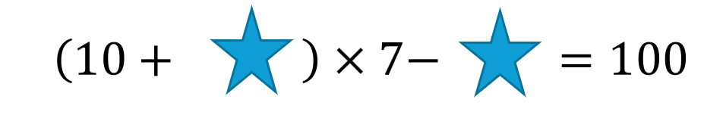
لغز 8
تمّ تبديل أحد الأعداد في التمرين الذي أمامكم بنجمة.
يختبئ وراء كل نجمة نفس العدد. ما هي قيمة النجمة؟

Slide 20
كلّ الاحترام!!!
الكنز موجود في______________________

